Slide 1
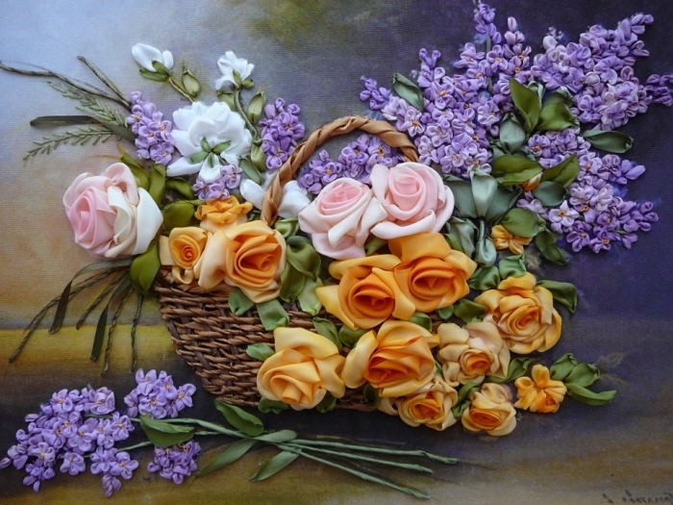
Атласные ленты
ГБОУ СОШ № 657 ЮАО г.Москва
Учитель технологии ЛихонинаО.П.

Slide 2
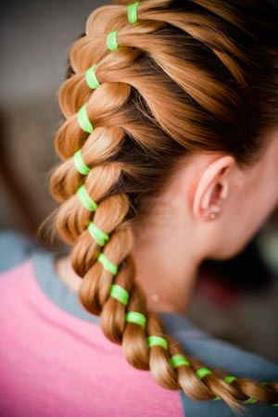
С давних времен узкие полоски ткани применялись в повседневной жизни и хозяйственной деятельности людей. Уже в Древней Греции женщины вплетали в волосы полоски тканей, чтобы "оживить" свой образ.
Повязки, украшенные золотом и драгоценными камнями вплетались в волосы в Древнем Риме. Кроме того, цветными лентами отделывалась одежда, причем каждому социальному классу соответствовал свой цвет и материал.

Slide 3
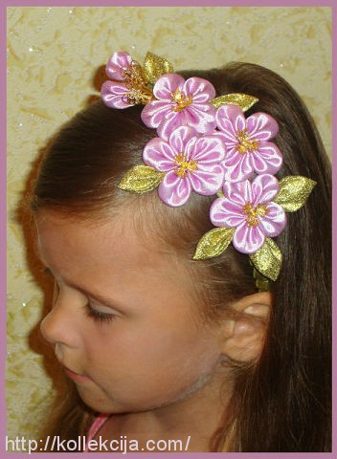
Шелковые ленты и тесьма применяемые для отделки прочно вошли и в нашу повседневную жизнь. О них обычно вспоминают перед праздниками и торжественными событиями, когда возникает необходимость украсить и расцветить окружающий нас мир. В Италии шумные и веселые торжества, удавшиеся на славу, даже называются "праздниками с бантиками".

Slide 4
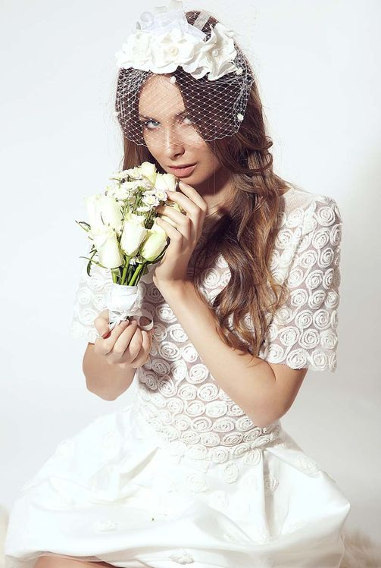
Красивая лента придает хорошо упакованному подарку изысканность, подчеркивая торжественность момента. Перевязанный ленточкой букет выглядит не только привлекательнее, но и богаче. Ленты оживляют прическу, а отделанные ими и тесьмой шляпки, сумочки и платья приобретают так называемую изюминку.
Наверное большинство из нас замирали от восхищения, рассматривая свадебные наряды невест, богато украшенные кружевами, лентами и рюшами!

Slide 5
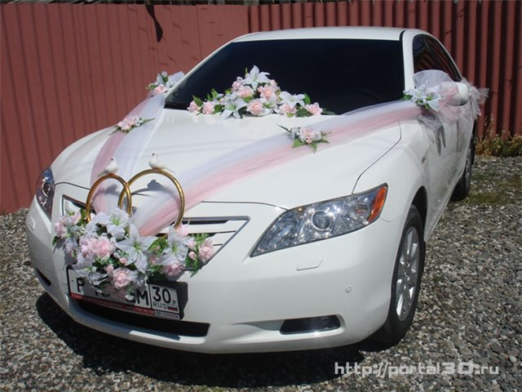
У нас же сложился обычай украшать автомобили свадебного кортежа лентами цветов государственного флага и перевязывать конверты с новорожденными голубыми или розовыми лентами, в зависимости от пола ребенка.

Slide 6
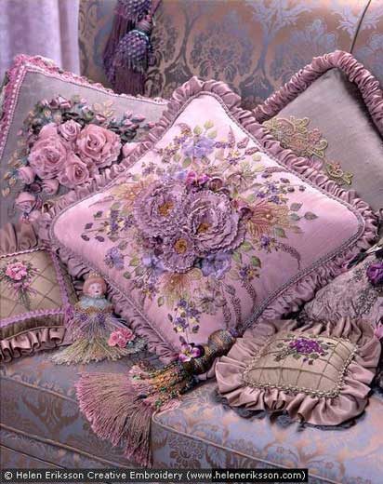
Особенность техники вышивки лентами в том, что она придает рисунку объемность. Помимо этого у вас появляется возможность придать готовым изделиям неповторимый индивидуальный облик, украсив платье или шляпку. Цветы, вышитые лентами на подушках оценят любители романтики. И не бойтесь обвинений в сентиментальности, просто, это Ваш личный способ подсластить жизнь. И согласитесь, что способ обворожительный.

